Slide 1


Slide 2

Segmento:
Ramo de energia
Foco na economia e sustentabilidade.
Solução para empresas.

Slide 3


Contextualização:
Dados?

Slide 4
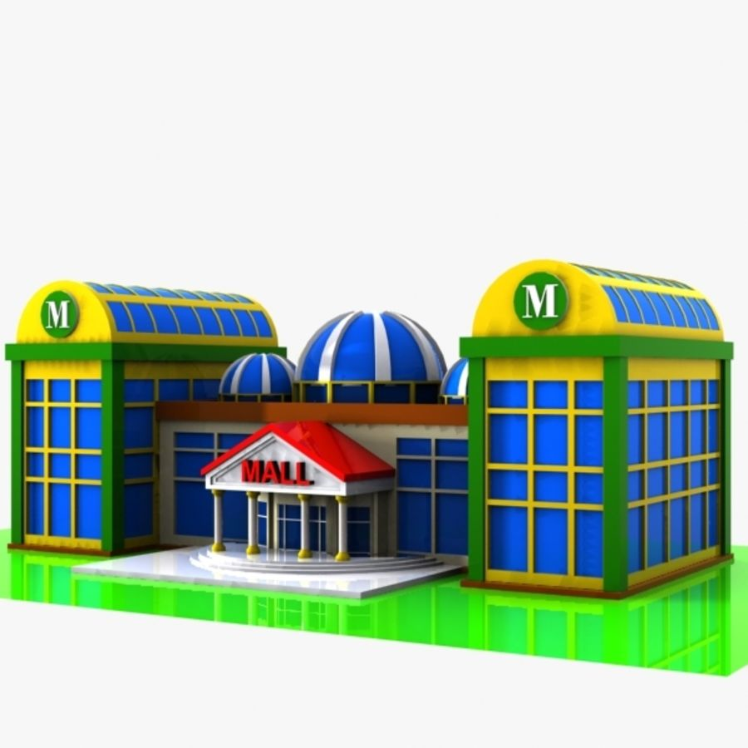
Desafio / Problema;
Gasto desnecessário com energia.
Sustentabilidade.
Administração dos recursos naturais.

Slide 5

Proposta empresarial:
Instalação de sensores
Captação de informações.
Compreensão de dados.
Armazenamento de registro.
Administração efetiva.
Execução de informações.
Economia.

Slide 6
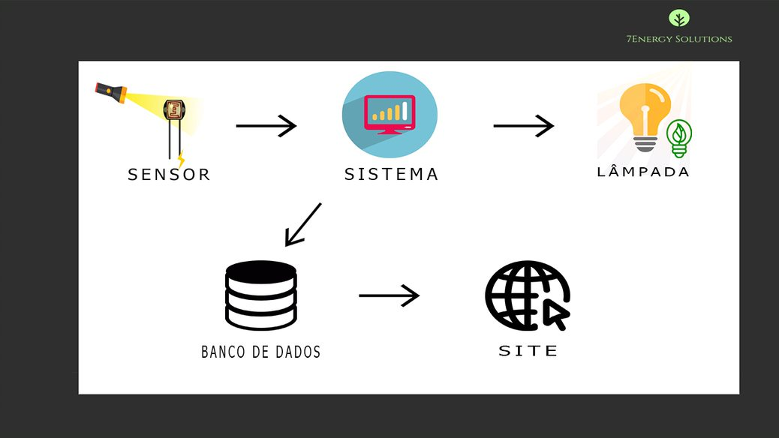
Diagrama de solução:

Slide 7
Backlog:
ID | Requisito | Classificação
F1 | O site deve ter painel de cadastro e login | Essencial
F2 | O site deve estar linkado com o banco de dados | Essencial
F3 | O site deve ter uma pagína para consulta e comparação de dados (gráfico) | Essencial
F4 | O site deve ter informaçoes sobre a empresa - produtos | Essencial
F5 | O site deve ter informaçoes de contato e suporte | Desejavel
F6 | O site deve ter conexão com as redes sociais | Desejavel
F7 | O site deve ter campo de feedback | Importante
F8 | O banco de dados deve ter informações sobre o consumo de energia | Essencial
F9 | O banco de dados deve ter comparações de consumo/economia | Essencial
F10 | O banco de dados deve ter os dados do usuário | Essencial
F11 | O sensor mede a luminosidade do local | Essencial
F12 | O sensor registra a luminosidade do local no sistema | Essencial
F13 | O sistema compara luminosidade do local com a luminosidade desejada | Essencial
F14 | O sistema regula a luminosidade do local deixando-a ideal | Essencial
F15 | O medidor de energia mede o gasto e envia o dado para o sistema | Essencial
F16 | O sistema registra os gastos de energia do dia e manda para o banco de dados | Essencial

Slide 8
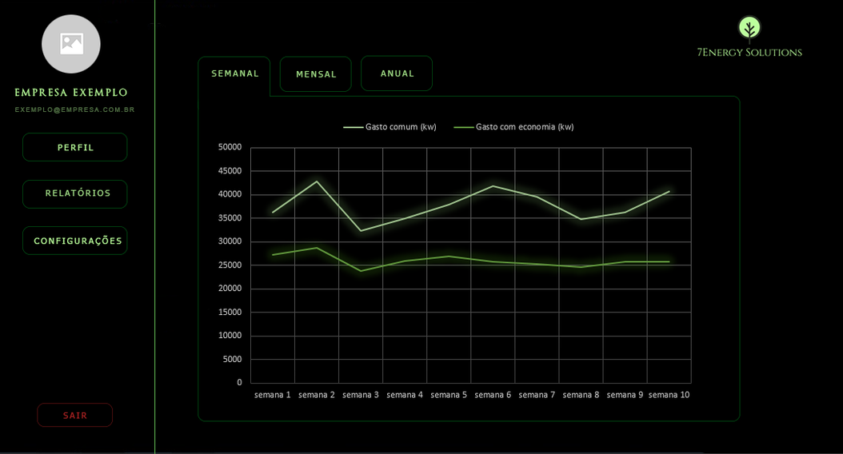
Protótipo de nosso site:

Slide 9
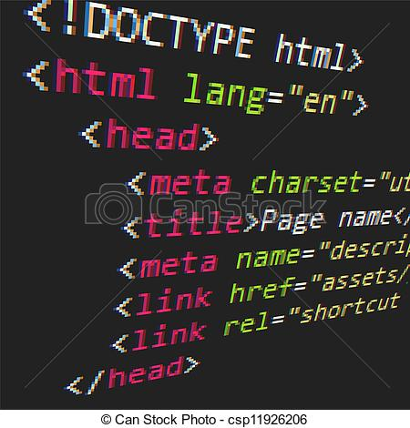
Quanto você pode economizar com nossa solução?
INDIQUE EM NOSSO SIMULADOR FINANCEIRO AS SEGUINTES INFORMAÇÕES:

Slide 10
Tabelas / Modelo de dados / Abrir MySQL executar inserts, selects e deletes (sem cola/roteiro)

Slide 11
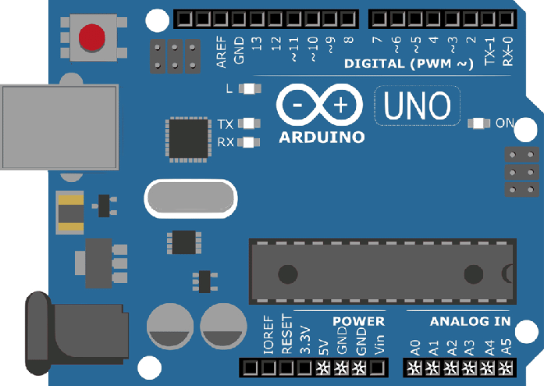
Demonstração do Arduíno e sua funcionalidade.

Slide 12



